Slide 1
被災者の探索優先順位を考慮した 動的変化に追従する探索アルゴリズム
電気通信大学 情報理工学研究科 高玉研究室 修士１年
岩瀬 拓哉
作成日：2017/05/26(金)

Slide 2

背景
問題提起
災害時の被災者の救助：
被災者の分布状況やその数などを把握が必須
被災者の救助には多くの人手が必要
➡ 時間変化を考慮した，被災者をより早く救助するため，複数の救助ロボットに適用できる探索アルゴリズムの 提案．

Slide 3
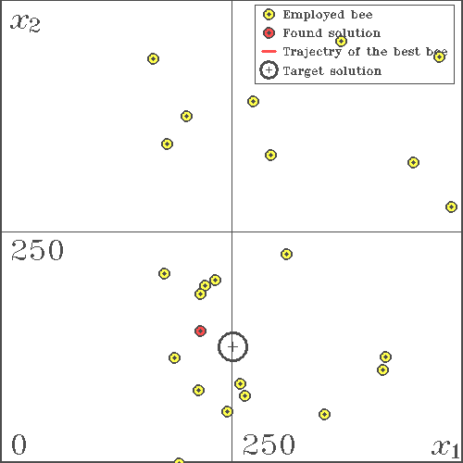
背景
探索手法
ABCアルゴリズム… ミツバチの群れの採餌行動をモデルとして提案された群知能アルゴリズム． 静的な多点探索型最適化関数を解くことが可能 （Karaboga, 2005）．
➡動的環境の変化への適用を考慮しておらず， 被災者（解）の状態変化に追従するよう アルゴリズムの改良を行う余地がある．
Notes:
局所解に陥りにくい，大域的な探索が可能であることからこの手法を採用する．

Slide 4
目的
サブテーマ
静的環境：救助ロボットの数よりも被災者の数が多い場合， 被災者の探索優先順位を決め，より早く被災者を発見する手法の提案

Slide 5

目的
サブテーマ
動的環境：被災者の負傷具合により被災者の優先的に救助する手法 ① 被災者（解）の位置変化 時間変化により被災者がその場に 留まっている，あるいは移動して いる場合における探索アルゴリズムの構築

Slide 6

目的
サブテーマ
動的環境：被災者の負傷具合により被災者の優先的に救助する手法 ② 被災者（解）の存在の有無 時間変化によって，被災者の存在の有無が変化する場合における探索 アルゴリズムの構築

Slide 7
目的
サブテーマ
救助ロボット（個体）と被災者（解）の数が異なる場合において， 動的変化により被災者の位置と存在の有無の変化を同時に考慮した 探索アルゴリズムの構築

Slide 8
今後の課題&困っていること
【１週間後】
ABCアルゴリズムの実装
論文の読み進め
他にできること
【１か月後】
サブテーマAに関し，多くの解に対する探索効率を高めるよう，従来手法の改良を行う．

